Slide 1




Le multimédia embarqué :
SFFS - 2 décembre 2008
Laurent Bonnet
Fabien Devos
Manuel Garnier
Pierre Viau
Encadrant :
Marie-Jo Pedrono
INSA Rennes - Département informatique

Slide 2
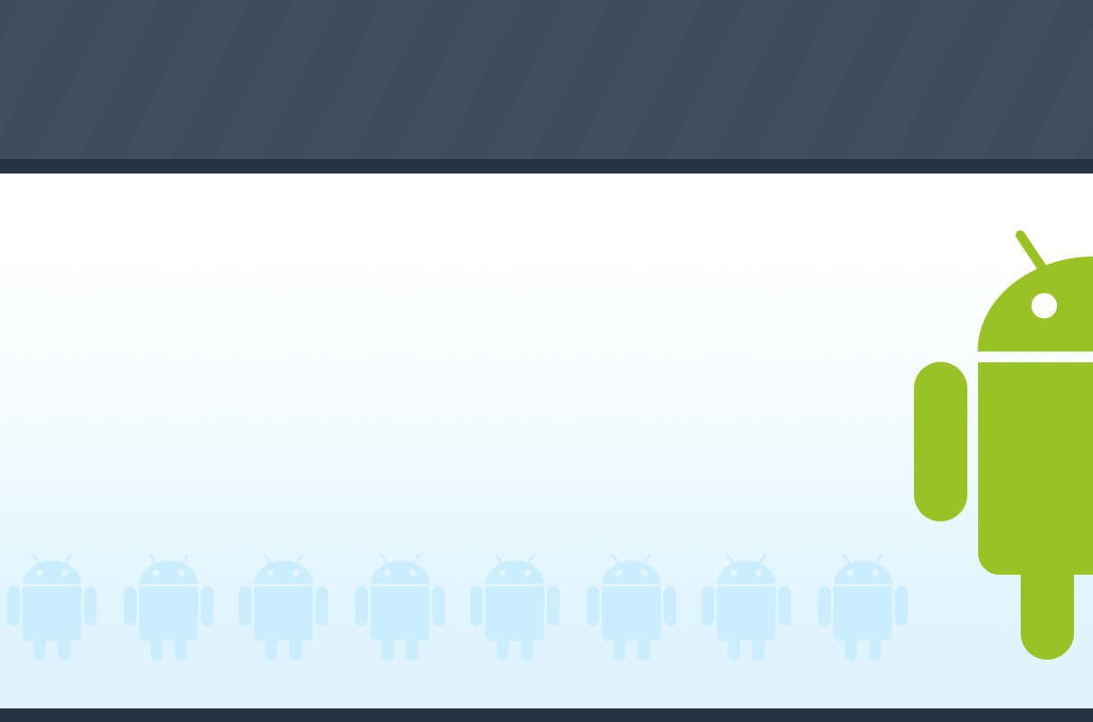
Plan
Systèmes embarqués
  Généralités
  L’embarqué multimédia
  Les smartphones
Android
  Présentation
  Technologies
Programmer sous Android
Le multimédia embarqué : Android
Notes:
Syst. Embarqués en général
Puis l’embarqué multimédia avec un exemple
On se limitera aux smartphones
Présenter Android : un système d’exploitation pour smartphone
Les technos utilisées
Enfin plus dans le dtail : comment programmer pour android

Slide 3
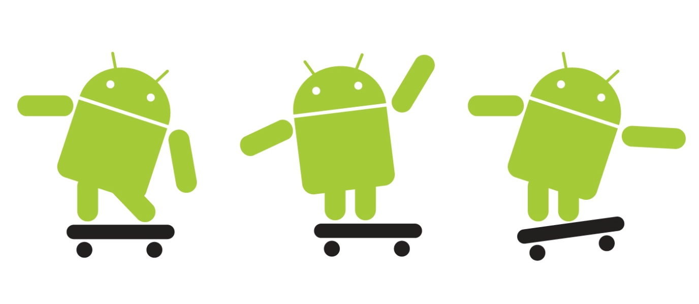
Les systèmes embarqués

Slide 4
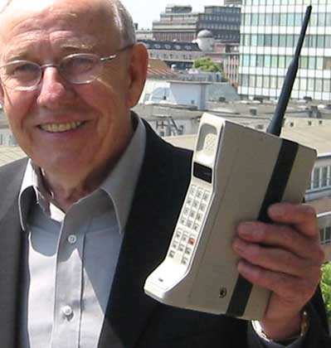
Généralités (1/2)
Les systèmes embarqués
Définition
  Electronique et informatique
  Autonome
  Mobile
Caractéristiques
  Ressources limitées
    Mémoire
    Puissance de calcul
    Source d’énergie
  Entrées/Sorties spécifiques
    écran, touches, …
Le multimédia embarqué : Android
Notes:
Motorola dynatac 8000X !!!
Le grand père de JC

Slide 5

Domaines d’applications
Les systèmes embarqués
Industrie
  Transports
  Militaire
  Robotique
Grand public
  Consoles de jeu portables
  PDA
  Téléphonie
  → Vers le multimédia
Le multimédia embarqué : Android

Slide 6
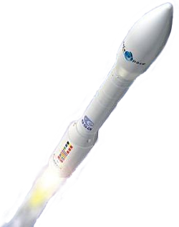
Des systèmes souvent critiques
Les systèmes embarqués
Contraintes plus strictes que pour un PC
  Temps réel
  Sécurité
  Fiabilité
Exemples
  Système de guidage de fusée
  Equipement médical
  Guichet automatique
Le multimédia embarqué : Android
Notes:
critique car risque pour l'homme ou risque financier...

Slide 7

La problématique de l’embarqué multimédia
Les systèmes embarqués
Applications multiples
  Internet
  GPS
  Video
  Musique
  Communication
… dans le creux de la main !
Le multimédia embarqué : Android
Notes:
SDK prop => Documentation non publique, payante parfois
Abscence de communauté de développeurs
Bas niveau : souvent obligation de toucher au bas niveau

Slide 8
La problématique de l’embarqué multimédia
Les systèmes embarqués
Contraintes matérielles
  Evolution rapide
  Ressources restent limitées
    Mémoire vive : dizaines de Mo
    Processeurs : centaines de Mhz
    Résolution d’écran : 300x500 pixels environ
  Bien moins que pour un PC
    Mais demande comparable !
Le multimédia embarqué : Android

Slide 9

La problématique de l’embarqué multimédia
Les systèmes embarqués
Contraintes logicielles
  SDK propriétaires
  Langage souvent imposé et non standard
  Bas niveau
Le multimédia embarqué : Android
Notes:
SDK prop => Documentation non publique, payante parfois
Abscence de communauté de développeurs
Bas niveau : souvent obligation de toucher au bas niveau

Slide 10
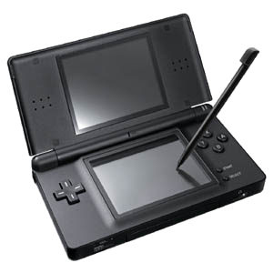
Exemple : console nintendo DS (1/2)
Les systèmes embarqués
Matériel
  Deux CPUs (66 et 33 Mhz)
  Mémoire
    RAM : 4 Mo
    RAM Video : plusieurs banques (3D : 3x128 Mo max)
  Deux écrans (256x192 pixels chacun) dont un tactile
  Wifi, microphone
Le multimédia embarqué : Android
Notes:
1 CPU 2D/3D et un CPU 2D

Slide 11
Exemple : console nintendo DS (2/2)
Les systèmes embarqués
Logiciel
  SDK propriétaire de Nintendo, bibliothèques relativement bas niveau
  Kit de développement et documentation payante
  Langage C ou C++
Exemple de contrainte : chargement en Vram
  Chargement des données en temps limité (Vblank)
  « Vector » trop lent : utilisation d’un tableau
Le multimédia embarqué : Android

Slide 12
Les smartphones (1/5)
Les systèmes embarqués
Téléphone portable couplé avec un PDA
  Agenda, navigation Web, messagerie instantanée, musique, vidéo, GPS…
Pour l’entreprise à l’origine
  Vers le grand public (iPhone)
2005 : 5% des téléphones portables
2009 : 25% prévu
Le multimédia embarqué : Android

Slide 13
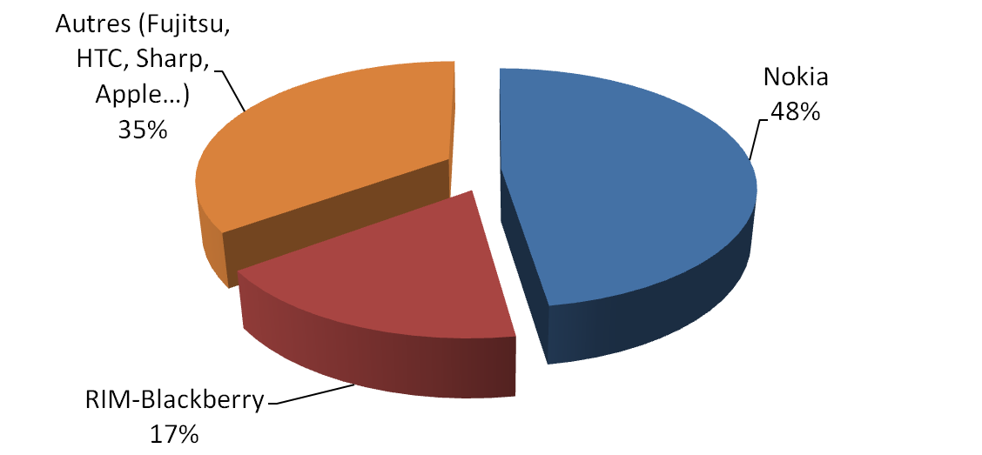
Les smartphones (2/5)
Les systèmes embarqués
Le marché des smartphones (2008)
Le multimédia embarqué : Android

Slide 14
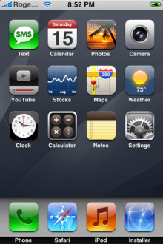
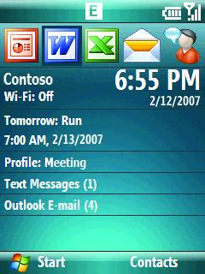
Les smartphones (3/5)
Les systèmes embarqués
OS dédiés
  Nokia & co. : Symbian
  Palm : Palm OS
  Apple : iPhone OS
OS génériques
  Microsoft : Windows Mobil
  Google : Android
    Le seul open source et gratuit !
Le multimédia embarqué : Android
Notes:
Iphone os / windows mobile 6 (basé sur un CE) en illustration

Slide 15
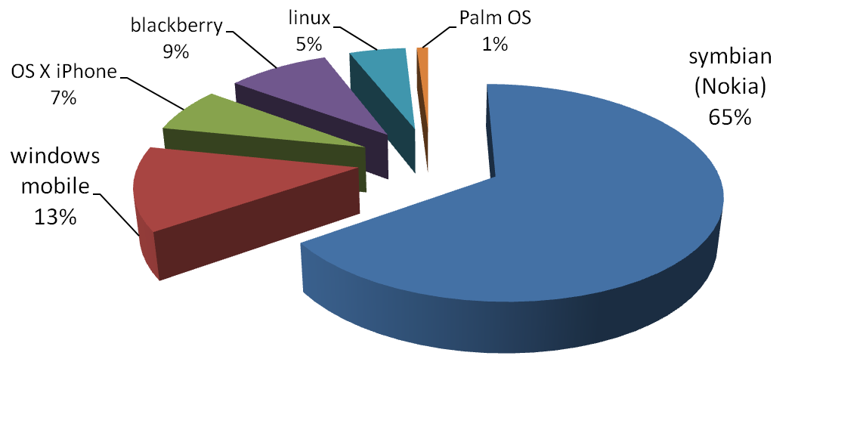
Les smartphones (4/5)
Les systèmes embarqués
Le marché des OS pour smartphones (2007)
Le multimédia embarqué : Android
Notes:
Symbian ltd. créé par un consortium (nokia, samsung et autres), rachetée à 100% par nokia
Du coup l’os symbian équipe plus que les smartphone nokia (notamment samsung)

Slide 16
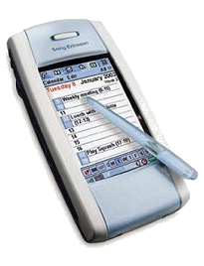
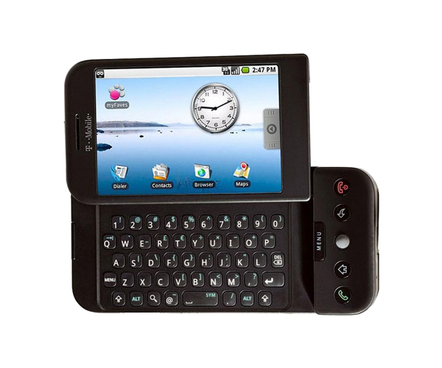
Les smartphones (5/5)
Les systèmes embarqués
L’évolution matérielle
  Sony Ericsson P800 (2002)
    200 Mhz – 12 Mo RAM
  Palm Treo 650 (2005)
    312 Mhz – 32 Mo RAM
  HTC G1 (2008)
    528 Mhz – 192 Mo RAM
    Le premier sous Android !
Le multimédia embarqué : Android

Slide 17
Android

Slide 18
Historique
Android
2005 : Google rachète la start-up Android Inc.
2007 : Open Handset Alliance
  Motorola, Samsung, HTC, Intel, Nvidia, TI…
  Promouvoir Android, système d’exploitation ouvert
Sept. 2008 : SDK 1.0
Oct. 2008 : sortie du HTC G1
Le multimédia embarqué : Android
Notes:
+ de 30 entreprises

Slide 19

Un OS ouvert
Android
License majoritairement Apache 2.0
Open source
  http://source.android.com/download
Forte communauté de développeurs
  SDK mis à disposition
  Concours d’applications
    10 M$ pour 50 gagnants
Le multimédia embarqué : Android
Notes:
Sauf certain modules sous GPL (linux kernel)

Slide 20
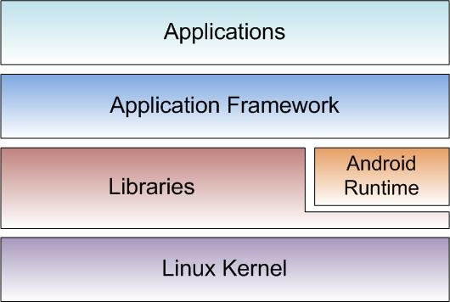
Architecture (1/8)
Android
Le multimédia embarqué : Android
Notes:
Runtime android : VM + core libraries
Appli : phone , browser
Framework : window mgr, ressource mgr, telephony mgr …
Libraries : SQL, OpenGL, SSL
Kernel : drivers wifi, usb, audio, power mgr …

Slide 21
Architecture (2/8)
Android
Pilotes
  Wifi, USB, audio, video, affichage…
Gestion de l’alimentation
Le multimédia embarqué : Android
Notes:
Bas niveau, alimentation critique dans un systeme embarqué

Slide 22
Architecture (3/8)
Android
Bibliothèques
  OpenGL/ES, SQLite, SSL, Webkit…
Le multimédia embarqué : Android
Notes:
Dalvik: machine virtuelle crée pour android

Slide 23
Architecture (4/8)
Android
Système d’exécution Android
  Bibliothèque principale
  Machine virtuelle (Dalvik)
Le multimédia embarqué : Android
Notes:
Dalvik: machine virtuelle crée pour android

Slide 24
Architecture (5/8)
Android
Gestionnaires
  Fenêtres, ressources, téléphonie, contenu, localisation…
Le multimédia embarqué : Android
Notes:
Runtime android : VM + core libraries
Appli : phone , browser
Framework : window mgr, ressource mgr, telephony mgr …
Libraries : SQL, OpenGL, SSL
Kernel : drivers wifi, usb, audio, power mgr …

Slide 25
Architecture (6/8)
Android
Pour l’utilisateur final
  Agenda, navigateur web, communication, lecteur multimédia…
Le multimédia embarqué : Android
Notes:
Runtime android : VM + core libraries
Appli : phone , browser
Framework : window mgr, ressource mgr, telephony mgr …
Libraries : SQL, OpenGL, SSL
Kernel : drivers wifi, usb, audio, power mgr …

Slide 26
Architecture (7/8)
Android
Machine virtuelle Dalvik
  Pour exécuter du code java
  Réduite pour libérer de l’espace en mémoire
  Optimisée pour demander moins de ressource
  Pas de compilateur just-in-time
  Plusieurs instances de VM à la fois
Le multimédia embarqué : Android
Notes:
Dalvik = village d’islande

Slide 27
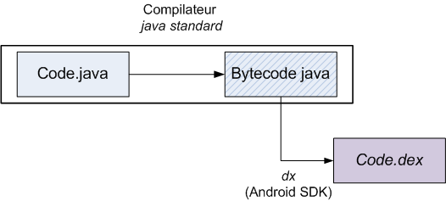
Architecture (8/8)
Android
Machine virtuelle Dalvik vs machine virtuelle java
Permet à Google d’utiliser java standard
  …mais sans la VM mobile edition de Sun
Le multimédia embarqué : Android
Notes:
Sun a mis la SE sous license GPL (pour passer pour des gentils et profiter de la communauté) en précisant que tout code plate-forme dérivé doit être sous GPL aussi (contamination)
Par contre tout code utilisateur peut rester propriétaire (heureusement sinon personne utiliserait java !)
… sauf pour la version ME (mobil edition) ou meme le code utilisateur doit être rendu libre !!
les fabricant de portable préfèrent donc payer sun pour avoir une licence d’utilisation privée
Alors google a juste pris la partie gratuite (java SE) mais a créé sa propre plate-forme d’execution (leur implem de la SE, leur VM, leur bytecode)
… et a tout mis libre

Slide 28

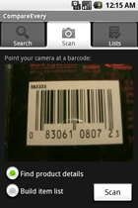
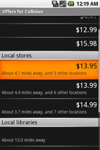
Exemples d’application (1/3)
Android
Le multimédia embarqué : Android
Notes:
Photo d’un code barre et comparaison des prix dans les magasins proches + sur internet

Slide 29

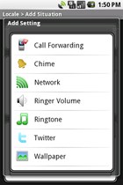
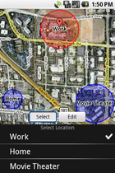
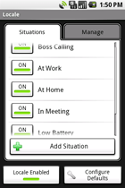
Exemples d’application (2/3)
Android
Le multimédia embarqué : Android
Notes:
Définir des paramètres du portable en fonction de la localisation:
Localisation avec GPS automatique

Slide 30

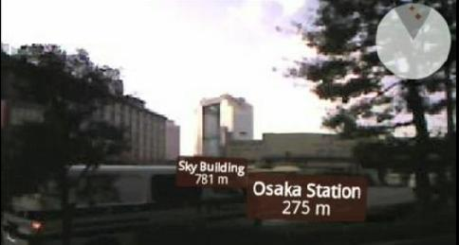
Exemples d’application (3/3)
Android
Le multimédia embarqué : Android
Notes:
Ajout de tags ou recup sur internet, puis affichage par-dessus la vision caméra

Slide 31


Le côté obscur
Android
Un autre tentacule pour la pieuvre Google ?
Le multimédia embarqué : Android
Notes:
Téléphonie mobile, localisation gps,
Après la recherche google
Le mail google
le browser google

Slide 32
Programmer sous Android

Slide 33
Moyens techniques
Programmer sous Android
Technologies
  Java restreint (java.util, .lang, .security…)
  XML pour l’interface graphique
  Bibliothèques (base de données, 3D…)
SDK
  Plug-in pour Eclipse
  Outils de debug
  Emulateur complet (Internet, carte SD, GPS…)
Le multimédia embarqué : Android
Notes:
Restreint : pas de swing, awt : ils ont leur propre trucs pour GUI
Open GL pour l’embarqué

Slide 34
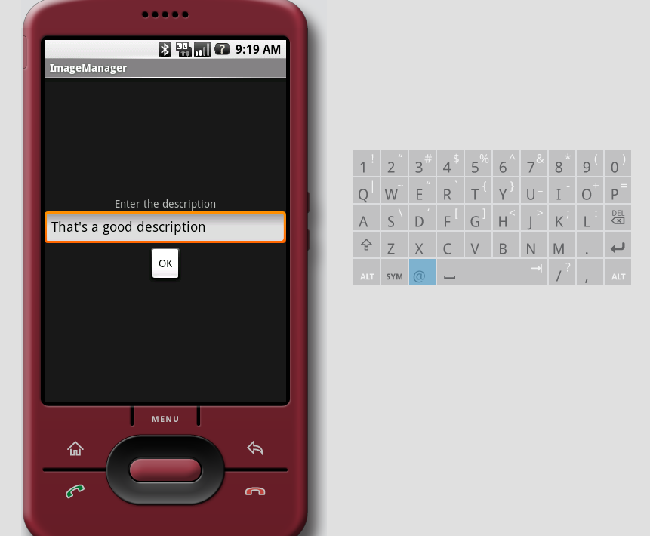
Démonstration
Programmer sous Android
Le multimédia embarqué : Android
Notes:
Demo: emulateur deja lancé
Sur le home.
Deplacement sur le bureau
Barre de recherche
Internet
geolocalisation
Menu
-> Musique
-> Video
-> Apps diverses
-> Edvige
Telephone
Simulation (appel, sms...)

Slide 35
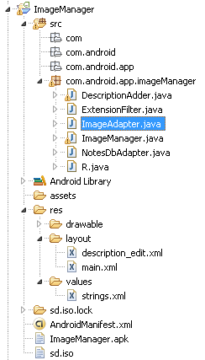
Une application Android
Programmer sous Android
Architecture d’un projet Android
  Java
    Code de l’utilisateur
    Fichier R.java (ressources)
  XML
    Description de l’interface
    Description de styles
Le multimédia embarqué : Android
Notes:
Xml
Manifest : le plus « wizardé », décidé de pas trop développé ici
Interfaces:
Styles: couleurs...
Textes:
Java
Notre code

Slide 36
Activity
Programmer sous Android
Une chose unique et précise que peut faire l’utilisateur
  Affichage d’un élément graphique (fenêtre, fenêtre flottante)
  Cycle de vie
Arborescence d’activités
  Une seule activité à la main
  Peut lancer une sous-activité qui prend la main
Le multimédia embarqué : Android

Slide 37
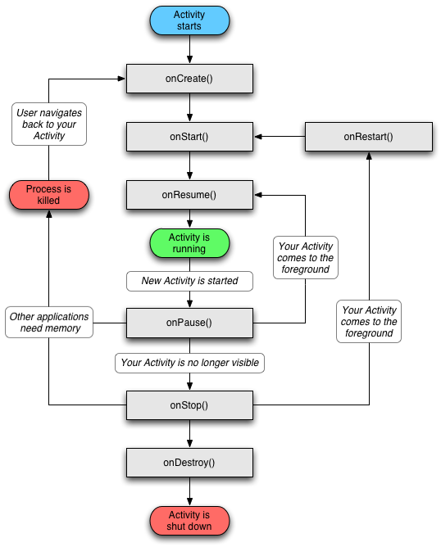
Activity
Programmer sous Android
Cycle de vie
Le multimédia embarqué : Android

Slide 38
Sub-Activity & Intent
Programmer sous Android
A.startActivity(Intent I)
Activity A
Activity B
B.finish()
Activity C
Intent:
  Structure contenant toutes les informations (nom, paramètres…) nécessaires au lancement d’une activité subordonnée
Le multimédia embarqué : Android
Notes:
startActivity() ou startActivityForResult() dans l’activité principale
finish() dans la nouvelle activité

Slide 39
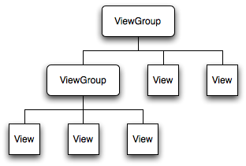
View
Programmer sous Android
View
  Structure de donnée stockant un layout et des composants
  Pour une zone rectangulaire de l’écran
  Gère le dessin, le focus, les touches ou mouvements sur la zone concernée
ViewGroup
  View contenant d’autres views
  IG = Structure arborescente
  ViewGroup = Layouts
Le multimédia embarqué : Android

Slide 40
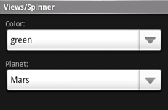
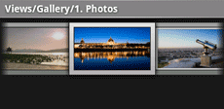
Layouts et composants
Programmer sous Android
Layout
  Définit la stratégie de placement des composants
  Selon un axe, par des coordonnées etc.
  Propriétés contenues dans une classe interne LayoutParams
Composants
  Pré-implémentés : les Widgets
  Possibilité de créer ses propres composants
Le multimédia embarqué : Android
Notes:
Restreint : pas de swing, awt : ils ont leur propre trucs pour GUI
Open GL pour l’embarqué

Slide 41
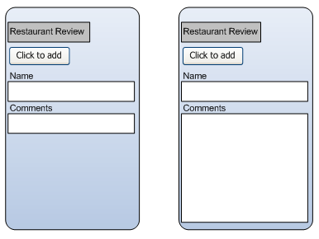
Layouts (1/2)
Programmer sous Android
Linear Layout
  Aligne tous ses fils selon une direction (H ou V)
Le multimédia embarqué : Android

Slide 42
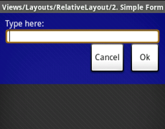
Layouts (2/2)
Programmer sous Android
Absolute Layout
  Coordonnées par rapport au coin haut gauche
Relative Layout
  Composants identifiés par un ID
  Placement par rapport
    au composant parent
    AlignParentRight(true), etc.
    à un autre composant :
    below(myButton), toLeft(myTextBox), etc.
Le multimédia embarqué : Android

Slide 43
Question & TP
Programmer sous Android
N’hésitez pas si vous avez des questions,
on est là pour ça !
?
A tout de suite pour le TP !
Le multimédia embarqué : Android
Notes:
Restreint : pas de swing, awt : ils ont leur propre trucs pour GUI
Open GL pour l’embarqué

